Slide 1
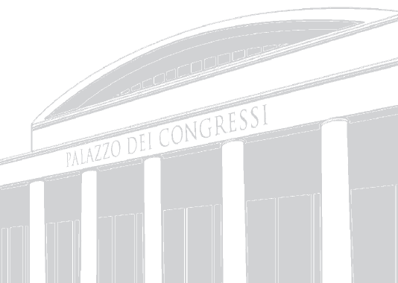
Medical Simulation: stato dell’arte ed esperienze
L. Langella

Slide 2
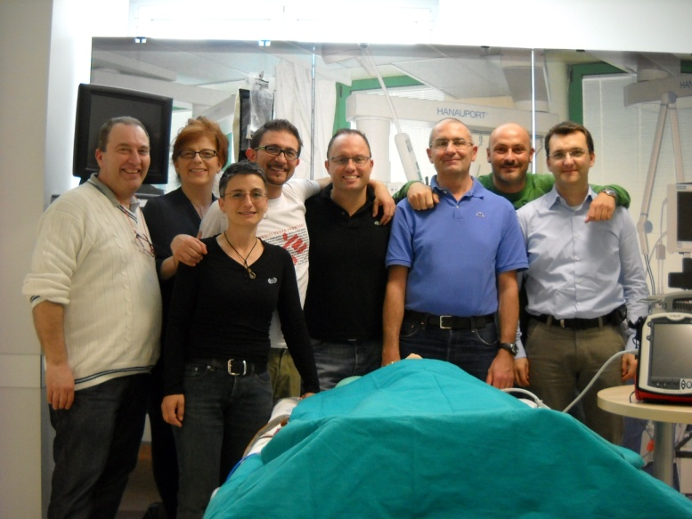
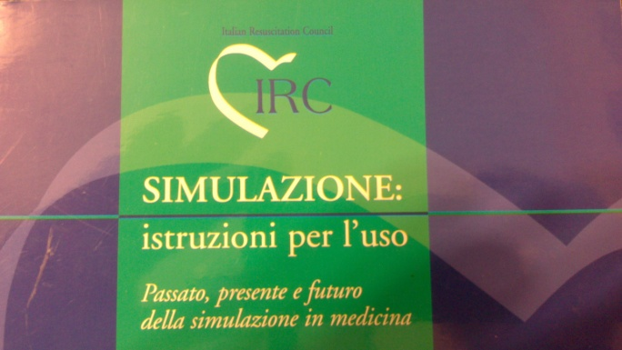
Italian Resuscitation Council
IRC (Italian Resuscitation Council), Gruppo Italiano per la Rianimazione Cardiopolmonare, nasce nell’ottobre del 1994 con lo scopo primario di diffondere la cultura e l’organizzazione della rianimazione cardiopolmonare in Italia.
2007 a cura di F. Semeraro
8 maggio 2010 – Bologna - HFS

Slide 3
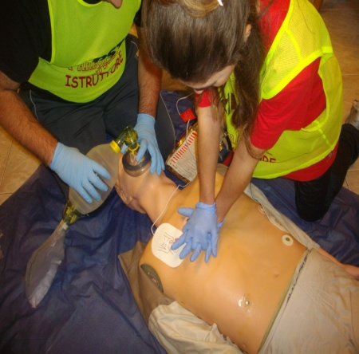
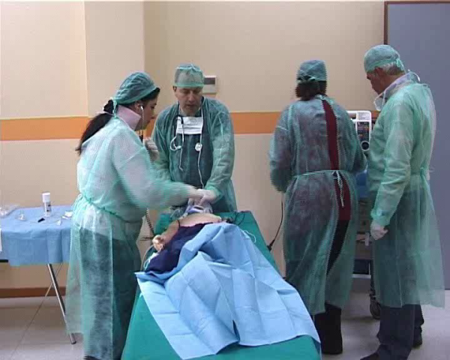
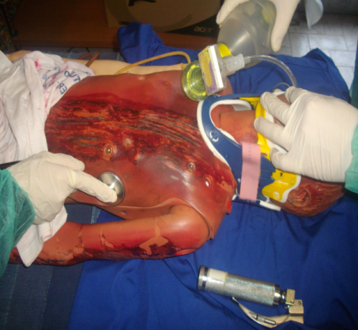
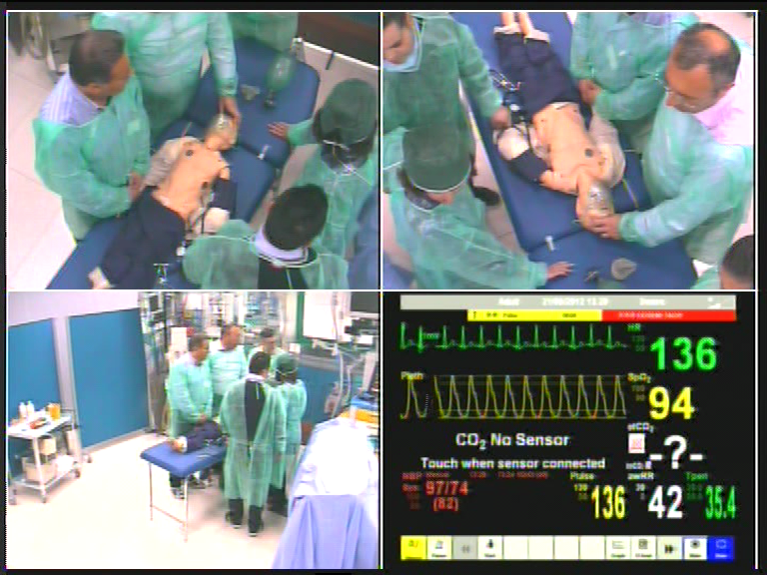
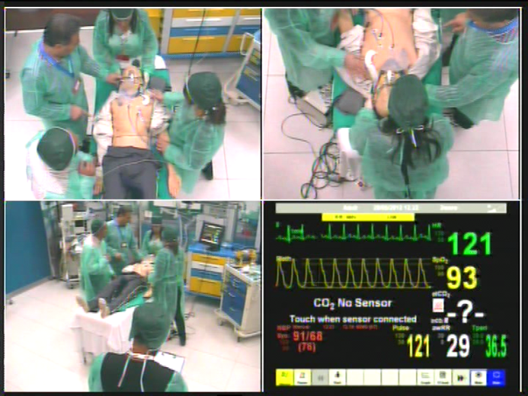
Medical Simulation: Tipologie eventi formativi
Low Fidelity Simulation
“Full scale “
High Fidelity
Simulation

Slide 4
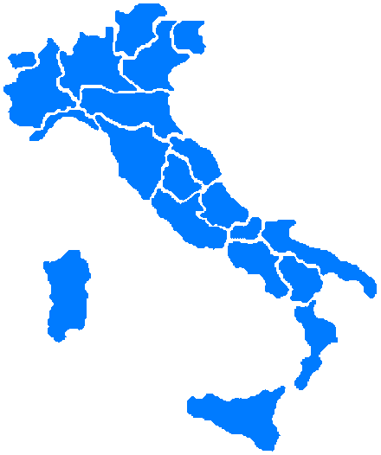
Esperienze formative di simulazione m.
Dal 2009:
Eventi LFS
1 Evento metodologia
Dal 1997:
Eventi LFS
Eventi metodologia
2 Eventi HFS
Dal 2001:
Eventi LFS
87 Eventi HFS
3 Eventi metodologia
5 Eventi HFS + PSI

Slide 5
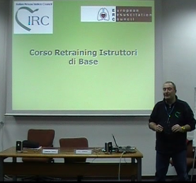
Strategia didattica…carta vincente
Organizzazione e pianificazione orientata al contesto lavorativo dei partecipanti
Metodologie formative efficaci
Ambiente controllato e credibile
Percorsi clinici predefiniti con adattabilità “on fly”
Formatori multidisciplinari e multiprofessionali
Debriefing video assistito / learning conversation
Tecnologie simulative e simulatori

Slide 6
Esperienza HFS con approfondimenti psicologici

Slide 7
Cooperative learning…
Grazie

